Slide 1

PROYECTO PARA EL FORTALECIMIENTO DE HABILIDADES, CAPACIDADES Y SABERES EN EL CONTEXTO DE LAS PRUEBAS DE ESTADO
Pensamiento Crítico y La Responsabilidad

Slide 2
EN ESTE ESPACIO
ESCUCHAMOS Y PARTICIPAMOS ACTIVAMENTE
RESPETAMOS OPINIONES
APORTAMOS DESDE LA EXPERIENCIA PERSONAL
NOS ESFORZAMOS POR CUMPLIR LOS TIEMPOS
NOS ESFORZAMOS POR CUMPLIR CON TODAS LAS ACTIVIDADES

Slide 3
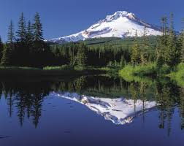
Un Momento de Reflexión

Slide 4
Otro momento de reflexión
VIDEO

Slide 5
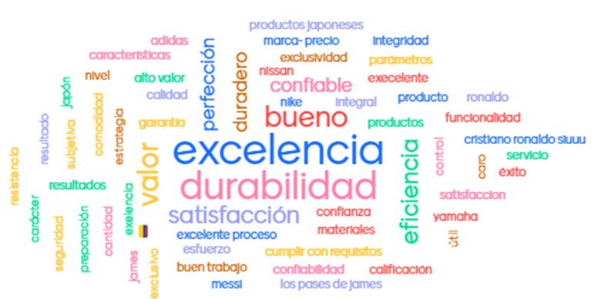
Calidad

Slide 6
Lo Crítico del Pensamiento
¿POR QUÉ PENSAMOS?

Slide 7
Para decidir qué hacer
Para decidir qué creer
Por diversión (cuentos y chistes).
Si realmente nos preocupamos por nuestras decisiones, 1 y 2 tienden a activar la parte cuidadosa, lógica y razonable de nuestra mente, una parte de nuestra mente que es importante para el pensamiento crítico de calidad en la ciencia psicológica.
El pensamiento crítico de calidad no es un requisito previo para 3.
Lo Crítico del Pensamiento

Slide 8
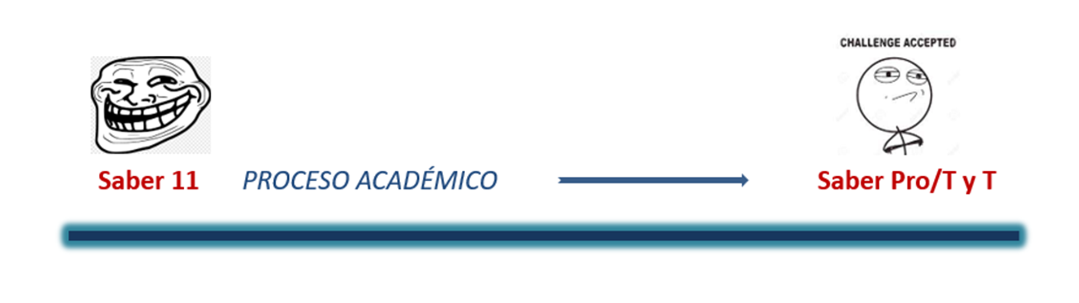
Para decidir qué hacer
Para decidir qué creer
Por diversión (cuentos y chistes).
AL FINALIZAR DEBEMOS PENSAR CRITICAMENTE EN ESTE MOMENTO
Lo Crítico del Pensamiento

Slide 9
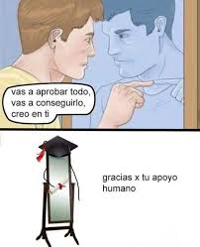
Para esta parte de la charla los necesito motivados

Slide 10
No solo los científicos piensan con cuidado y lógicamente. Todos hacemos esto cada vez que nos preocupamos por nuestras decisiones.
Considere una decisión importante:
“Debería adoptar un perro”
Porque siempre he tenido perros y los amo.
Porque los perros son los mejores amigos de las personas
Porque puedo salir a caminar todas las noches, mantenerme en forma y conocer a otras personas con perros.
Pero pasear a mi perro todas las noches significará que no podré dedicarme a un nuevo pasatiempo.
Pero me sentiré culpable si me obligan a dejar a mi perro solo en casa todo el día
Pero un perro nuevo sería costoso y estoy realmente corto de dinero en este momento.
1. Para decidir qué hacer

Slide 11
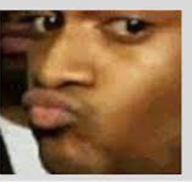
Pero nuestra decisión final sobre qué hacer depende muy a menudo de nuestra decisión sobre lo que creemos.
Por ejemplo,
¿qué te haría creer la afirmación:
Los perros son los mejores amigos de las personas?
2. Para decidir qué creer

Slide 12
Mejores amigos de las personas
2. Para decidir qué creer
Son leales
Ayudan a la salud mental y otras discapacidades
Han evolucionado para respetar al líder de la manada: tu
Bajan el nivel de colesterol en la sangre

Slide 13
Cuestionando nuestras creencias:
Al decidir qué creer, debemos tener cuidado de no centrarnos solo en las razones para aceptar nuestras creencias.
Debemos evitar simplemente trabajar para confirmar nuestras creencias (sesgo de confirmación).
Necesitamos cuestionar nuestras creencias y las razones que proporcionamos como base para nuestras creencias.
Tenemos que ser escépticos.
¿Son los perros realmente los mejores amigos de las personas?
¿Qué te haría no creer?
Sumando a la razón

Slide 14
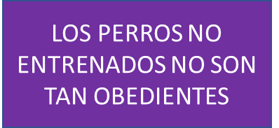


Mejores amigos de las personas
El incómodo “pero”
Son leales
Ayudan a la salud mental y otras discapacidades
Han evolucionado para respetar al líder de la manada: tu
Bajan el nivel de colesterol en la sangre

Slide 15
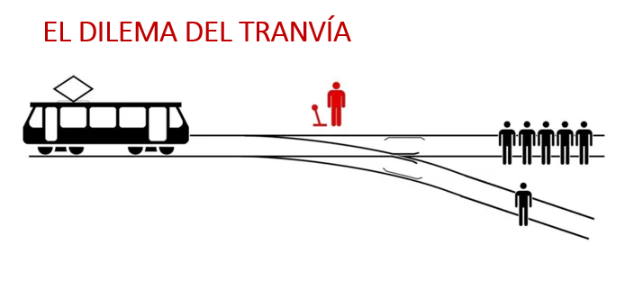

Slide 16
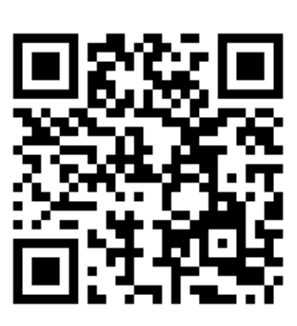

Slide 17
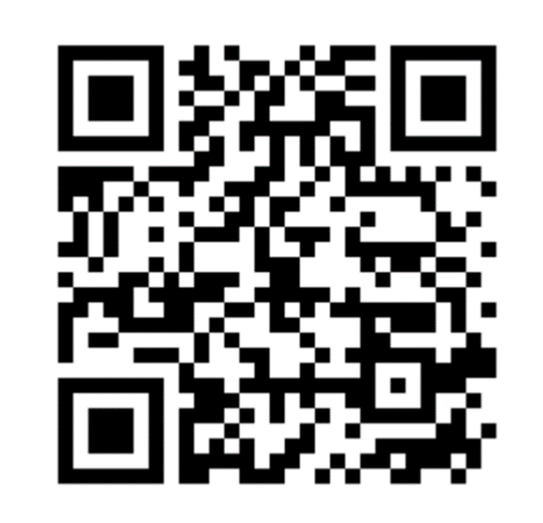

Slide 18
A :“Creo que las emociones hacen irracional el pensamiento”
B: “¿Por qué?”
A: “Porque para ser racional uno necesita ser neutral (y no dejarse llevar por la emoción). El problema con las emociones positivas es que lo vuelven a uno demasiado agradable e inclinado a tomar decisiones arriesgadas. El problema con las emociones negativas es que lo vuelven a uno demasiado escéptico e inclinado a rechazar todas las formas de evidencia”.
B: “¿Pero no es el escepticismo una parte fundamental del buen pensamiento crítico?”
A: “Sí, pero rechazar todas las formas de evidencia significa que uno también debe rechazar todas las creencias, y eso no es racional”.
La Difícil Argumentación

Slide 19
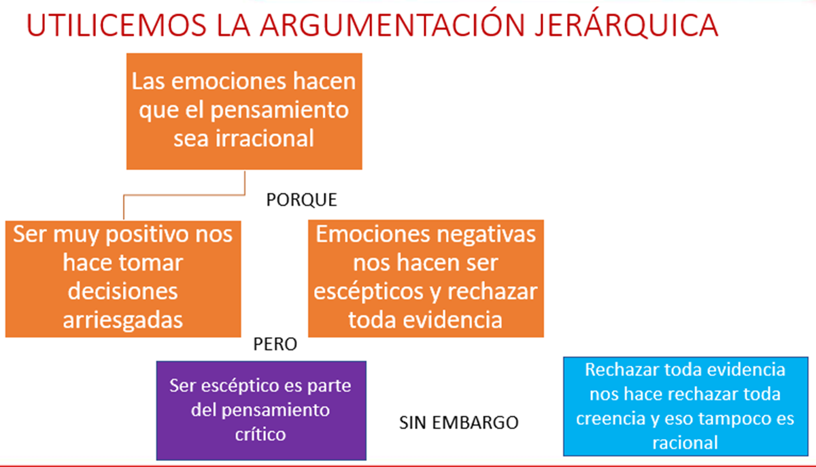
La Difícil Argumentación

Slide 20


IDENTIFICAR TIPOS DE ARGUMENTOS Y CONSIDERAR LA FUERZA DE CADA TIPO
Las personas no siempre dicen las fuentes o los tipos de argumentos que están usando.
Sin embargo, una vez que se familiarice con los diferentes tipos de argumentos que podemos usar para respaldar nuestras creencias, llegará a saber qué tipos de argumentos está usando otra persona.
Esto le ayudará a evaluar sus argumentos, porque no todos los tipos de argumentos son iguales, algunos son mejores que otros.

Slide 21
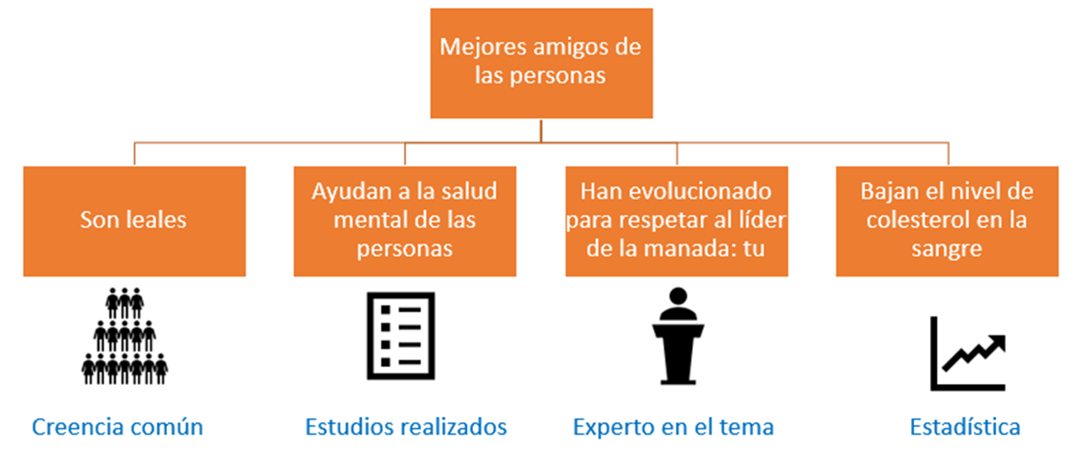
IDENTIFICAR TIPOS DE ARGUMENTOS Y CONSIDERAR LA FUERZA DE CADA TIPO

Slide 22
Podemos comenzar a evaluar las fortalezas y debilidades generales de un argumento haciendo tres preguntas:
¿Qué tipos de argumentos se presentan?
(Anécdotas/experiencia personal, autoridad/opinión de expertos, posición teórica, hallazgos de investigación (estudio de caso, investigación de encuesta, investigación correlacional, investigación experimental).
¿Qué tan relevantes y lógicos son los argumentos?
(Algunos argumentos pueden no ser relevantes o estar lógicamente conectados con la afirmación central. Si son irrelevantes o ilógicos, debemos excluirlos).
¿El argumento general está desequilibrado de alguna manera?
(¿Excluye argumentos importantes? ¿Está sesgado? ¿Hay suposiciones ocultas que necesitan ser más explícitas?)
La Difícil Argumentación

Slide 23
La capacidad de aplicar estos procesos cognitivos (de orden superior) puede referirse al uso del pensamiento crítico.
El pensamiento crítico consta de 3 habilidades básicas:
Análisis
Evaluación
Inferencia
El buen pensamiento crítico se rige además por la capacidad de hacer un juicio reflexivo.
La Difícil Argumentación

Slide 24
Los seres humanos son inherentemente buenos.
¿Podemos establecer la verdad de esta creencia?
En caso afirmativo, ¿qué tan difícil será ganar un debate con alguien que cree que "las personas son inherentemente malas".
Evaluación

Slide 25
Inferencia, implica la “reunión” de evidencia creíble, relevante y lógica basada en el análisis previo y evaluación de la evidencia disponible; a fin de:
“Llevar una conclusión razonable” (Facione, 1990, p.9).
Esto puede implicar aceptar una conclusión señalada por un autor a la luz de la evidencia que presenta, o “conjeturar una alternativa”, igualmente lógica, conclusión o argumento basado en la evidencia disponible.
Inferencia

Slide 26
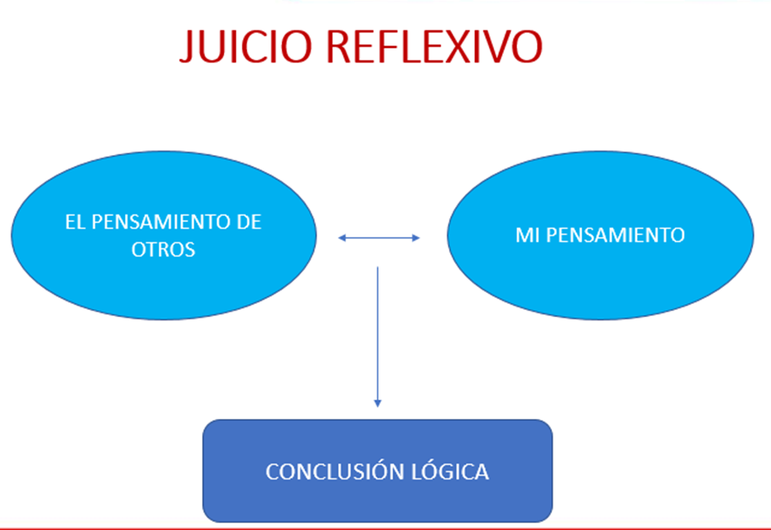
Juicio Reflexivo

Slide 27
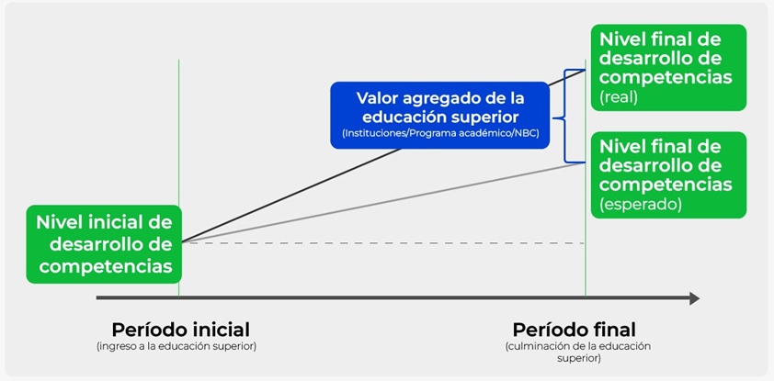
Pensamiento Crítico respecto a …
Fuente: CNA

Slide 28

¿QUIÉN ASUME LA RESPONSABILIDAD?

Slide 29
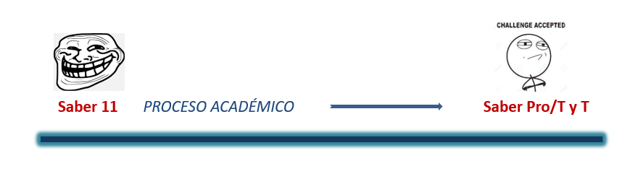
¿QUIÉN ASUME LA RESPONSABILIDAD?
AL FINALIZAR DEBEMOS PENSAR CRÍTICAMENTE EN ESTE MOMENTO

Slide 30


